Slide 1
基于比较的排序
每一个元素都像一个黑盒子
插入排序
不需要准确的知道每个元素究竟是什么
比较排序
冒泡排序
只需要能够两两比较它们的大小
合并排序
快速排序
[1,3,2].sort( (a,b)=>a-b )
分块排序

Slide 2
如果神来设计
有没有复杂度为O(n)基于比较排序算法？

Slide 3
排序a,b,c——决策树
算法的所有可能形成了一棵二叉树
一共有n!个结果，也就是叶子节点
最坏情况需要的比较次数等于树的高度

Slide 4

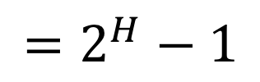
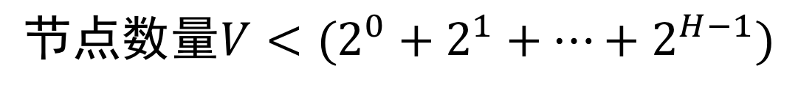
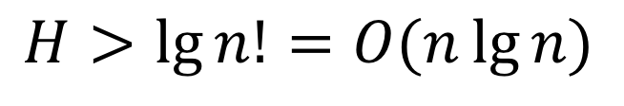

比较算法的性能限制
$$节点数量V<(2^{0}+2^{1}+…+2^{H−1})$$
$$=2^{H}−1$$
$$>n!$$
H
$$2^{H}>n!$$
$$H>\lg{n!}=O(n\lg{n)}$$

Slide 5
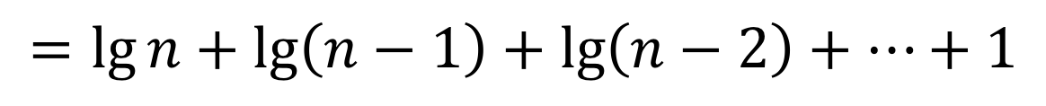
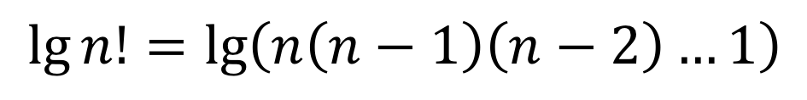
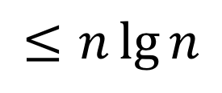
$$\lg{n!=\lg\left(n\left(n−1\right)\left(n−2\right)…1\right)}$$
$$=\lg{n}+\lg\left(n−1\right)+\lg\left(n−2\right)+…+1$$
$$≤n\lg{n}$$

